Slide 1
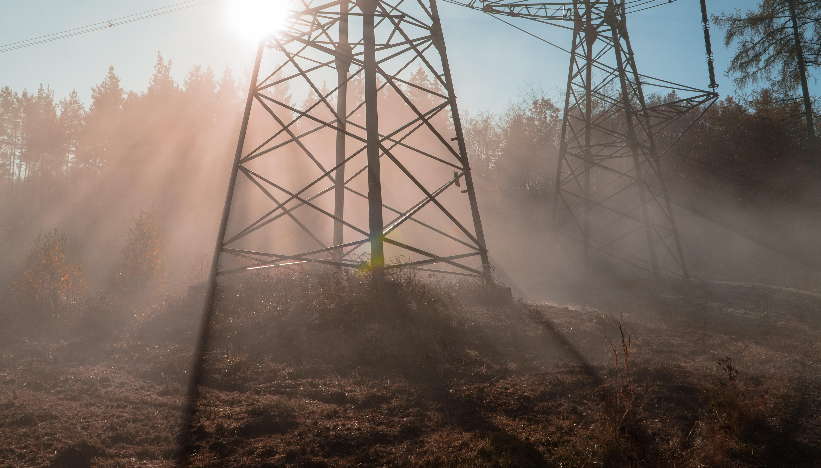
Elektri varustuskindluse raamistik Energiamajanduse arengukava 2035 eelnõus
Varustuskindluse veebikonverents 9.12.2025
Kliimaministeerium energeetikanõunik Einari Kisel

Slide 2
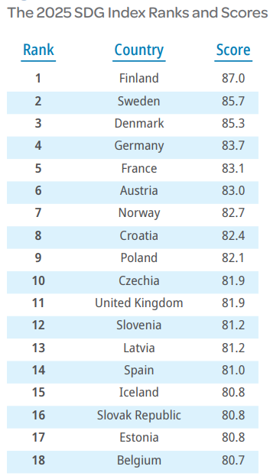
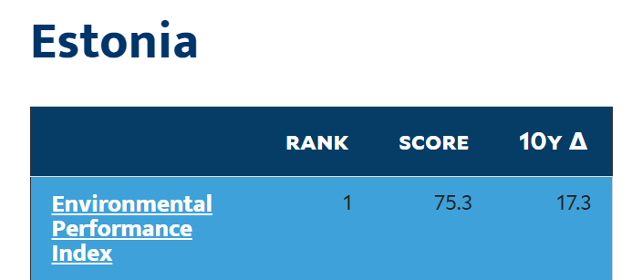
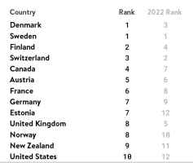
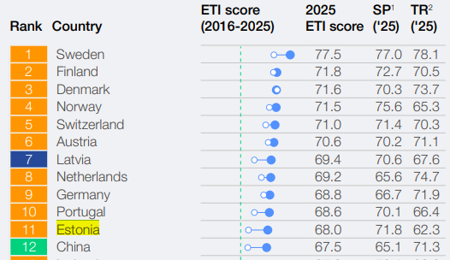
Eesti üleilmses energiamajanduses
Sustainable Development
17/167
Yale Environmental Performance Index 2024
1/180
WEC Trilemma energy sustainability index
7/126
Efficiency of Energy Transition
11/118
2024 Environmental Performance Index - Environmental Performance Index​
World_Energy_Trilemma_2024_Full_Report.pdf (worldenergy.org)​
WEF_Fostering_Effective_Energy_Transition_2025.pdf
sustainable-development-report-2025.pdf​
Notes:
Säästva arengu järjestuses oleme langenud 10-kohalt 17. kohale
WEC energiajätkusuutlikkuse indeksi järjestuses on meist tagapool teised Balti riigid, 2013 oli Eesti kohal 68.

Slide 3
Energiamajanduse olulised näitajad
2023 energiaallikate kasutus: primaarenergia tarbimine 48 TWh
2023 energia lõpptarbimine 30,2 TWh,
sh elektrienergia tarbimine 8,2 TWh
Taastuvenergia osakaal:
Lõpptarbimises 41 %
Elektris 32 %
Küttes 67 %
Taastuvgaasi osakaal
gaasitarbimises 6,1 %
2024 energiaallikad elektritootmises:
Taastuvenergia 2062 MW
Juhitav võimsus 1828 MW
Päiksepargid 1210 MW
Maismaatuulepargid 694 MW
Biomass 150 MW
Hüdro 8 MW
Põlevkivi 1350 MW
Maagaas 250 MW
Uttegaas 78 MW
Elektrisalvestid 6,6 MW
Võrguvõimekus 3000 MW
Välisühendusi 2400 MW:
2 Eesti-Soome ühendust
3 Eesti-Läti ühendust
Olulisemad arengud:
Elektrisüsteemi sünkroniseerimine
Kesk-Euroopa sagedusalaga veebr 2025
Venemaalt maagaasi impordi keeld 2023
Mandri-Euroopa suurim akupark 200 MW 2025/2026
Soojuspumpade kasutus EL suurimaid
Soojussalvestite kasutusele võtt
Elektri lõpphind s/kWh 2024:
Eesti
Mõju keskkonnale:
Taastuvenergia kasutamine aitab oluliselt kaasa kasvuhoonegaaside heite vähendamisele.
28,2
Soome
22,6
18,9
11,5
16,5
Energeetika ja transpordi KHG heide
2022: 6,9 mln tCO₂ekv,
2023: 6,2 mln tCO₂ekv
8,3
Kodutarbija
2500-4999 kWh/a
Mitte-kodutarbija
kõik tarbimisklassid
Mitte-kodutarbija
>2000 MWh/a
Notes:
AKUD:
2026: 150 MW
2027: 350 MW
2028: 500 MW
TUULIKUD: perspektiivsed planeeringud c 2900 MW, kokku 418 tuulikuid planeeringutes, ettevaatlikult optimistlik on 1200 MW ehk 3,1 TWh tuuleparkidest, plaanis on tuulepargid 6 KOV-s: Alutaguse, Lääne, ranna, Lüganuse, Põhja-Pärnumaa, Valga vald ja Väike-Maarja. Selgumas 6 KOVi ehk 1100 MW. Pärast KOV valimisi 586 MW vähem ehk loobunud on 4 KOV Haljala, Kadrina, Viljandi ja Vinni.
2024: elektri tarbimine 8,26 TWh, elektrienergia toodang 5,36 TWh (sh 4 TWh ehk ¾ taastuvad, sh 1/3 biomass, 1/3 tuul ja 1/3 päike), ülejäänud 3 TWh elektri import (1/3 tarbimisest), võrgus elektri import 5,5 TWh ja elektri eksport 2,6 TWh.
Elektri lõpphind: Eesti kodutarbija maksis 2024 vähem, kui Soome kodutarbija, kelle elektrihinna arvelt kaetakse Soomes tööstuse elektrihind. Meil TT diferentseerimine. Soome ja Rootsi hind toodud elektrihinda puudutava slaidi märkustes.

Slide 4

ENMAK 2035 eesmärgid
Üldeesmärk: Eesti energiamajandus tagab energiajulgeoleku, kasvatab riigi konkurentsivõimet ja aitab kaasa puhta energiaga majandusele üleminekule.
Alaeesmärgid:
Energiajulgeoleku tagamine
Energia kättesaadavuse ja taskukohase hinna tagamine
Energeetika keskkonnasäästlikkuse tagamine
Notes:
Eesmärgid on kavandatud lähtudes WEC, World Energy Council, energiajätkusuutlikkuse Trilemma ehk kolmikvaatest: energiajulgeolek, kättesaadav ja taskukohane energia, keskkonnasääst.

Slide 5
Energiajulgeolek
Eleringil tuleb tagada piisavas mahus juhitavat elektri tootmisvõimekust:
uued (bio)gaasielektrijaamad, mis võimaldavad järk-järgult sulgeda vanimad põlevkiviplokid, vähendada keskkonnamõju ja vähendada reservidega seotud kulusid
salvestid, mis toovad alla reservide hoidmisega seotud kulusid.
Suurendame energiataristu kaitset.
Riik aitab energiaettevõtteid taristu kaitse, vastupanuvõime ja toimepidevuse parandamisel.
Alates 2035 peab elektrikatkestuste keskmine aeg tarbimiskoha kohta olema viie aasta keskmisena alla 120 minuti aastas (rikkeline SAIDI).
Notes:
Elektrivõrgu riketest põhjustatud katkestuste keskmine kogukestus min
tarbimiskoha kohta aastas (SAIDI) 5 aasta keskmisena 2020-2024: 218
Importgaasist sõltuvus - toetame biogaaside tootmist, seni biometaani meetmed transporditurule, uue gaasielektrijaama rajamisel kasutatakse biometaani turupõhiselt.
Palju maksaks uus Auvere võrreldes gaasielektrijaamade maksumusega: uus Auvere 1 mld eurot, 300 MW gaasijaama on 300 mln eurot

Slide 6

ELEKTRIVARUSTUSE TEEKAART: Juhitavad võimsused ja võrk
Juhitavaid kindlaid võimsusi 2100 MW, sh minutitega reageeriv ja aeglaselt reageeriv juhitav võimsus, salvestus
Tagamise võimalused läbi täiendava varustuskindluse meetme:
Turuülene reservvõimsuse mehhanism 2030+
Põlevkivijaamade sulgumine 2035
Uue võimsusmehhanismiga vaja juurde +700 MW uut võimsust
2035 + tuumajaama võimalus, sõltuvalt investorite tegevusest
Omaniku ootuse Eesti Energiale 1000 MW hoidmiseks 2026 lõpuni
Juhitava võimsuse tagamine läbi varustuskindluse meetmete:
A. Saartalituse võimekuse reserv 2026 algusest
B. Strateegiline reserv riigiabi loaga (võimalik alates 2027 rakendada)
Olemasolev juhitav 1828 MW: põlevkivi 1350 MW
Kiisa avariielektrijaam (gaas/diisel) 250 MW
biomass 150 MW
põlevkivigaas 78 MW
Juhitavate võimsuste edendamine
Eleringi 150-500 MW sagedusreservide hange
Varustuskindluse meetmete loomine:
Saartalitusvõimekuse meetme loomise seaduseelnõu ja hange
Strateegilise reservi riigiabi loa taotlemine
Eleringi sagedusreservide hanke tulemusena
236 MW täiendava juhitava võimsuse valmimine (akud, gaasielektrijaamad)
Kiisa gaasielektrijaama müük ja elektriturule tulek.
Tuumaseadus valmis ja tuumaregulaator loodud
2024
2027
2029
2035
2025
2025
2029
2030
2025
2025
2025
2026
Elektrivõrk 3000 MW ja välisühendusi ca 2400 MW: 3 Eesti-Läti liini ja 2 Estlinki
Rajatud 3 sünkroonkompensaatorit
Eesti-Läti 4. ühenduse riigi eriplaneering
Sünkroniseerimine Kesk-Euroopa sagedusalaga
Elektrivõrkude arenduskohustuse laiendamine
Eesti-Soome 3 (700MW) ja Eesti-Läti 4 (500MW) ühenduse investeerimisotsused
Elektrivõrk võimaldab tootmise ülekande Eesti tarbimise ja ekspordi katmiseks
Eesti-Soome 3 ja Eesti-Läti 4 ühenduse võimalik valmimine
Elektrikatkestuste kogu kestus kliendi kohta aastas on alla 120 minuti

Slide 7
SALVESTUSE JA TARBIMISE JUHTIMISE ARENDAMINE
Tasakaalustamis-võimsuste turu avanemine– FCR, mFRR, aFRR
Otsese tarbimise juhtimise käivitumine kõikidel turgudel
Arusaam täiendavate meetmete vajadusest
15 minutilise kauplemisperioodi rakendamine
Jõustus elektrisalvestusturgu hoogustav regulatsioon
Akudele liitumisi põhivõrgus ~900 MW
Soojus- ja elektrisalvestuse pilootprojekt taaste- ja vastupidavuskava vahenditest
EU metoodika kohaselt salvestuse ja tarbimise juhtimise eesmärkide uuendamine
Energiajagamine
1000-1500 MW salvestusvõimsusi ilma tegevustoetusteta
?Põhja ja Baltimaade vesinikukoridor 2035+?
Tarbimise juhtimises keskse arvelduse mudeli käivitumine reguleerimisturul
Salvestus võimsus 6,6 MW mahtuvus 12 MWh
Salvestuse topeltmaksustamise vabastus
Vähemalt 1500 MW salvestusvõimsusi
Pikaajaline salvestus?
2023
2024
2025
2026
2027
2028
2029
2030
2033
2035
Notes:
2030 vaates lisaks 3000MW ja 2035 vaates 4100MW lisanduvat taastuvelektri võimsust vähempakkumistega.

Slide 8
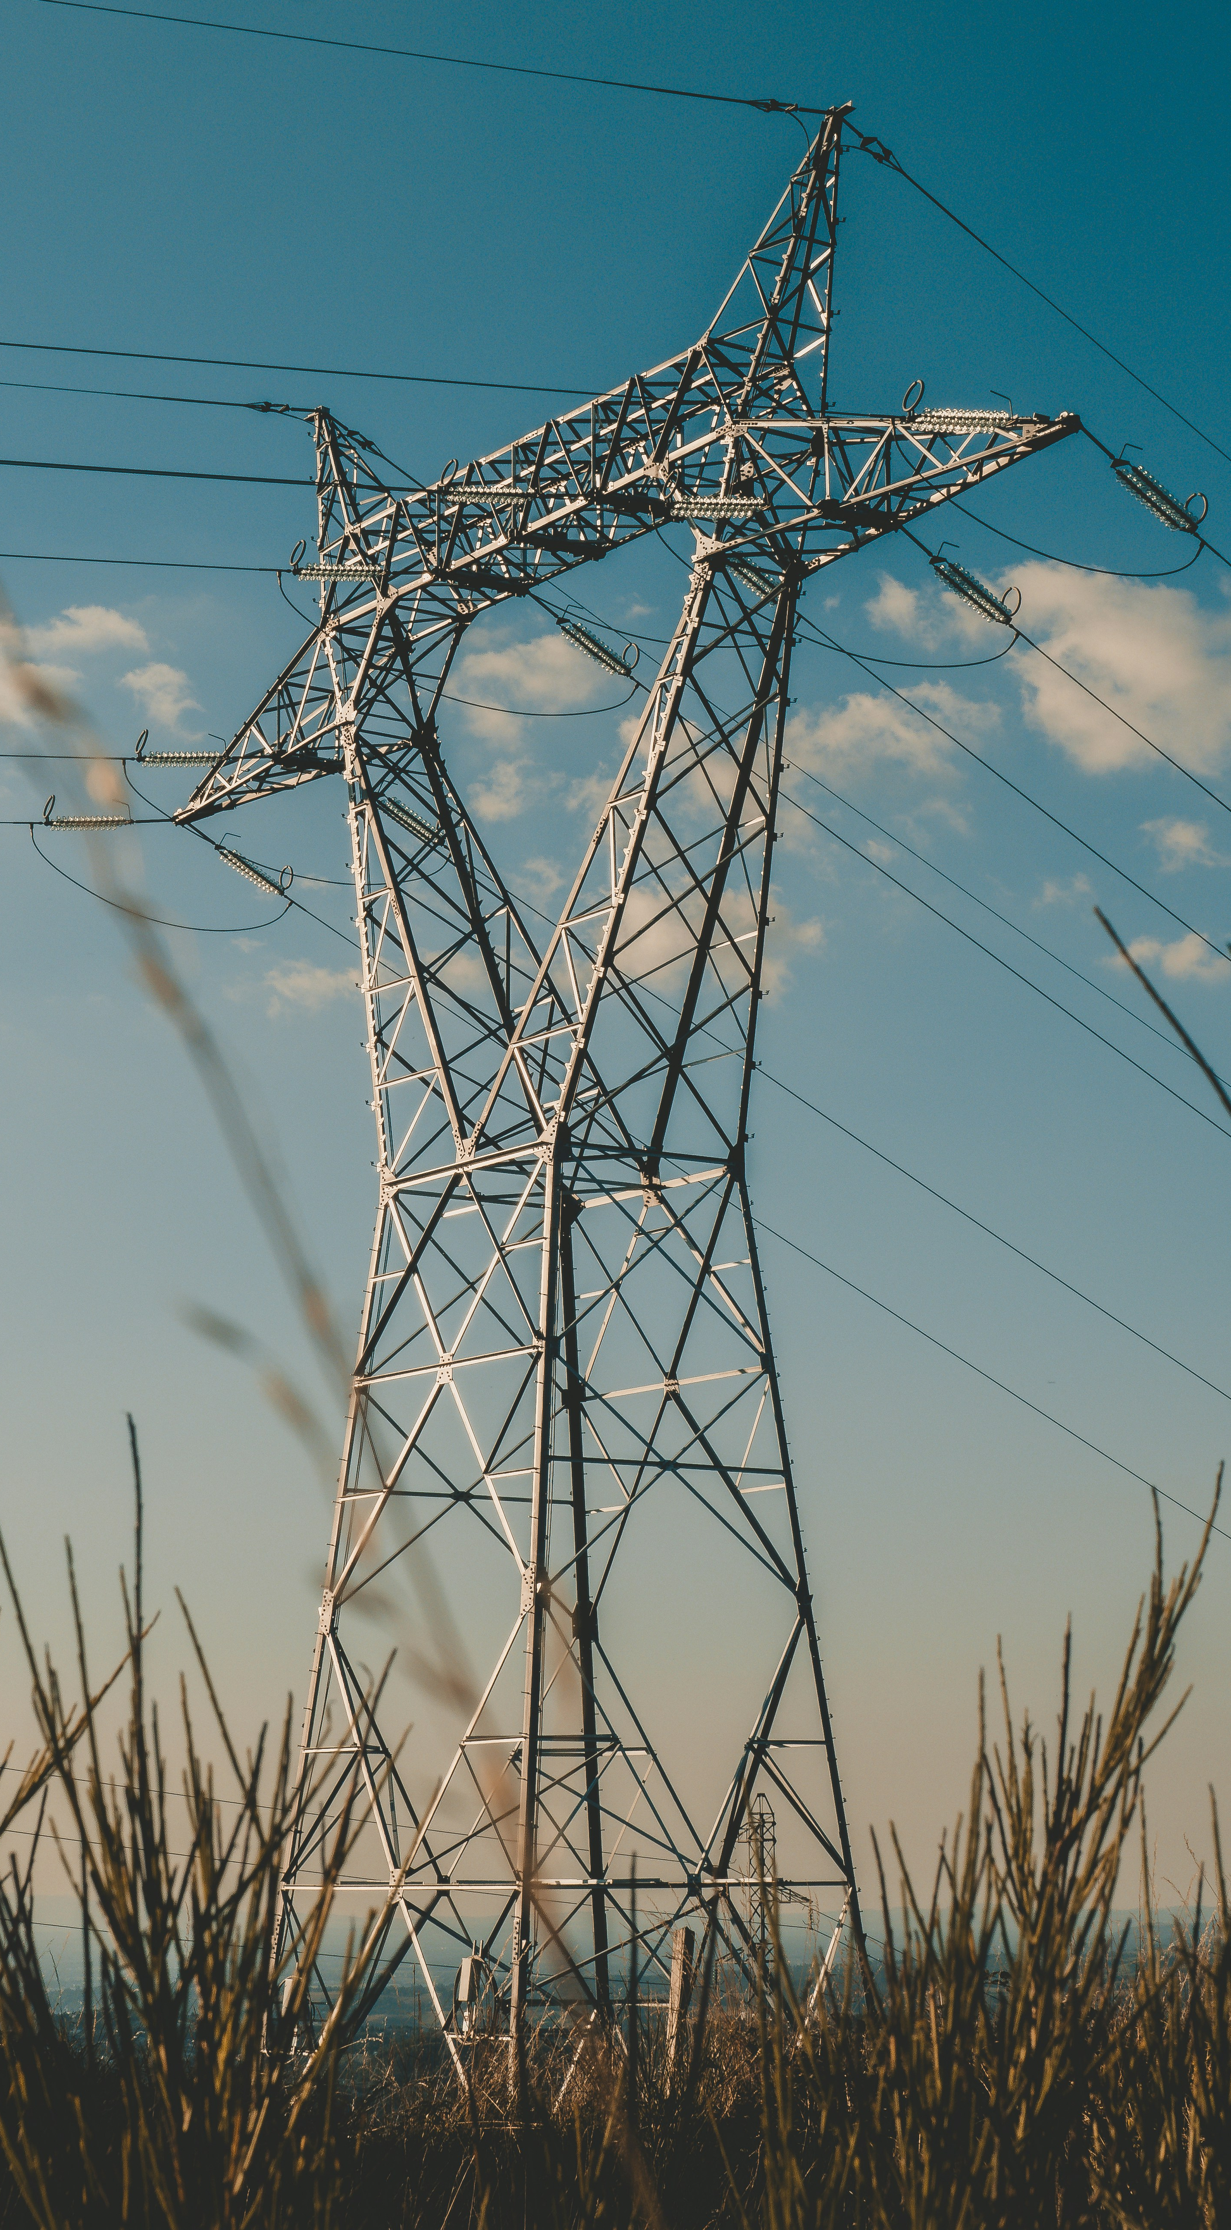
Taskukohane energia lõpphind
MÕÕDIKUD:
Kõikide tarbijagruppide elektri lõpphind peab Eestis olema alla Soome, Rootsi, Taani, Poola, Läti ja Leedu keskmise elektri lõpphinna.
MEETMED:
Toimivad välisühendused
Taastuvelektri tootmise suurenemine
Pikema elueaga taristu (tuumajaam, meretuulepargid, vesisalvesti) käendusmeede
3 kõige odavama ja 3 kõige kallima soojuse piirhinnaga kaugkütte võrgupiirkonna soojuse piirhinna erinevus 2035. aastaks väiksem kui 20 % (2024 oli 37%)
Soojussüsteemide renoveerimine
Keskkonna- ja heitsoojuse kasutus
Soojussalvestus
Notes:
Taskukohane hind = taskukohane hind kodutarbijatele ja konkurentsivõimeline hind äritarbijatele.
2025. a alguses 47% fikseeritud elektrihinnaga paketid tarbimismahust ehk hinnakõikumine ei avalda mõju pooltele tarbijatele. 85-86% üldteenuse, fikseeritud ja börsihinnaga pakettidest on eratarbijatel, ülejäänud 14-15% äritarbijate paketid.

Slide 9
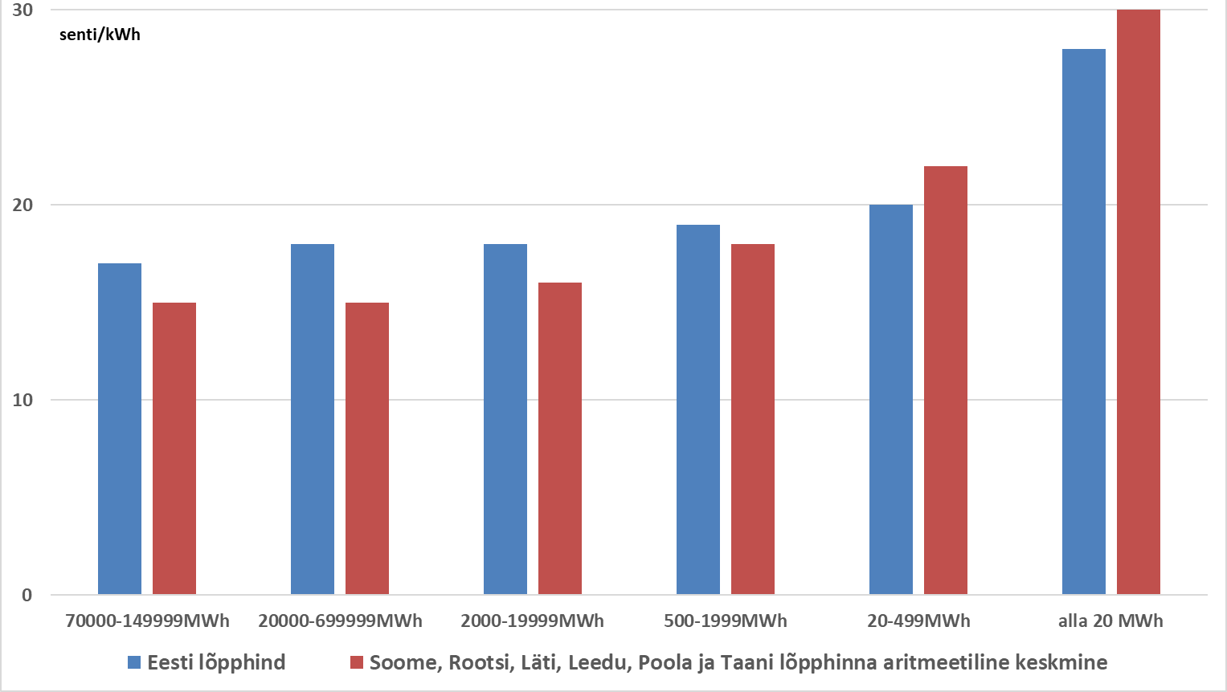
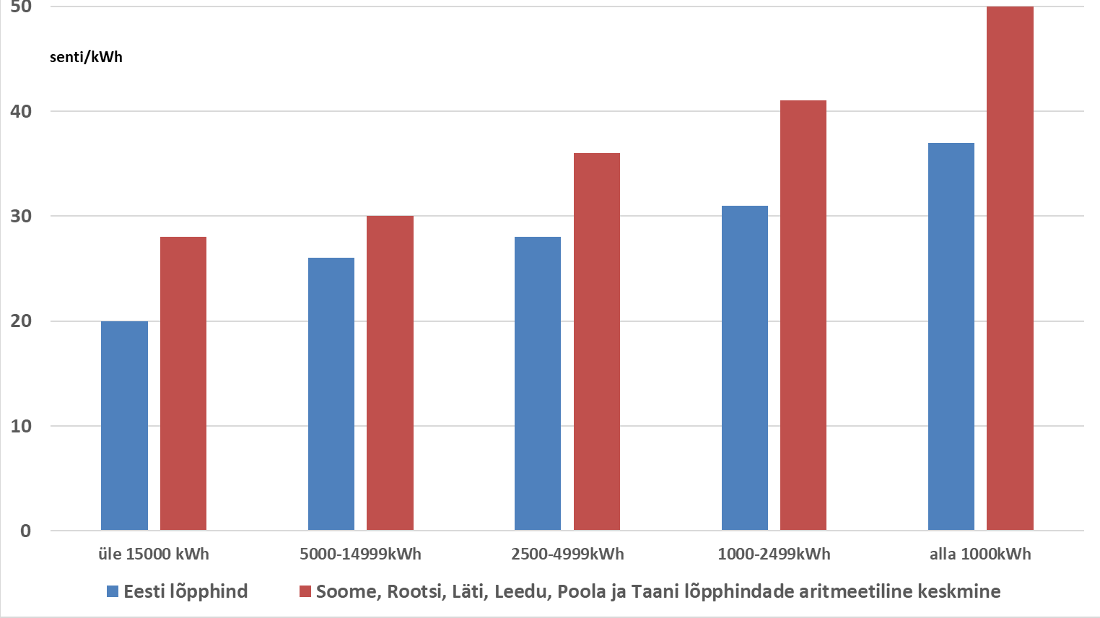
Elektri lõpphind 2024 ja 2035
Väljakutse on suuremate tarbijate elektri lõpphinna konkurentsivõime tagamine.
Mitte-kodutarbijate elektri lõpphind 2024. aastal erineva tarbimismahuga tarbijagruppides
SIHTTASE 2035:​
Kõikide tarbijagruppide elektri lõpphind peab Eestis olema alla Soome, Rootsi, Taani, Poola, Läti ja Leedu keskmise elektri lõpphinna.​
Kodutarbijate elektri lõpphind 2024. aastal erineva tarbimismahuga tarbijagruppides
Notes:
7 tarbijagrupis 11-st oli sihttase täidetud 2024.
Soome ja Rootsiga hinnavõrdlus:
Kodutarbijad Eestis 22.14 senti/kWh, Soomes 27.29, Rootsis 23.51
Väike äritarbijad (aastane tarbimine alla 20MWh - võrreldav kodutarbijatega) (ilma km-ta): Eesti 27.99senti/kWh, Soome 16,10, Rootsi 22.13
Suured äritarbijad (aastane tarbimine 70-150 GWh)(ilma km-ta): 17.02senti/kWh, Soomes 7.56, Rootsis 7.87
Eelnõu lisas 5 on kodu- ja mittekodutarbijate elektrihinna võrdlustabelid toodud.

Slide 10

Mõju keskkonnale väheneb
Energeetikasektori KHG heite vähendamine tagatakse kooskõlas kliimakindla majanduse seaduses kavandatavate eesmärkidega
21% vähenemine aastaks 2030
45% vähenemine aastaks 2035
(Võrreldes aastaga 2022)
100% taastuvelektri
ambitsioon on turupõhine ehk saavutatakse, kui tehnoloogiad on tegevustoetusteta konkurentsivõimelised
(prognoositakse juhtuma 2030-2035. aastatel)
Notes:
ENMAK 2035 eelnõus:
Puhta energia toodangu suhe elektritarbimisse aastaks 2030 taastuvelekter 100%, aastaks 2035 >80% puhas elekter
Taastuvgaasi osakaal gaasitarbimises aastaks 2035 on indikatiivselt 33% (1 TWh)
Lk 12 ENMAK 2035 kujundus
Kavandatud tegevused: kütusevabade energiaallikate osakaalu suurendamine, investeerimisriskide maandamine, taastuvgaaside soodustamine, soojusmajanduses fossiilkütuste asendamine.

Slide 11
Investeeringud 2026-2035
Energiajulgeoleku, taskukohase ja konkurentsivõimelise energia hinna tagamiseks vajalik investeerida 5,4-10,1 mld €:
Maismaatuulepargid 1,56-2,16 mld €
Meretuulepargid 0-3 mld €
Salvestus 1-1,3 mld €
Sagedusreserv 0,2 mld €
Põhivõrk 0,39 mld €
Jaotusvõrk 1,4-2 mld €
Soojusvarustus 1 mld €
Gaasivõrk 0,093 mld €
LISAKS:
2027/2028 uute välisühenduste investeeringute otsused kuni 1,75 mld €
Uus võimalik võimsusmehhanism selgub 2030 aastal

Slide 12
TÄNAN!
Lisainfo: Energiamajanduse arengukava (ENMAK) | Kliimaministeerium

